Slide 1
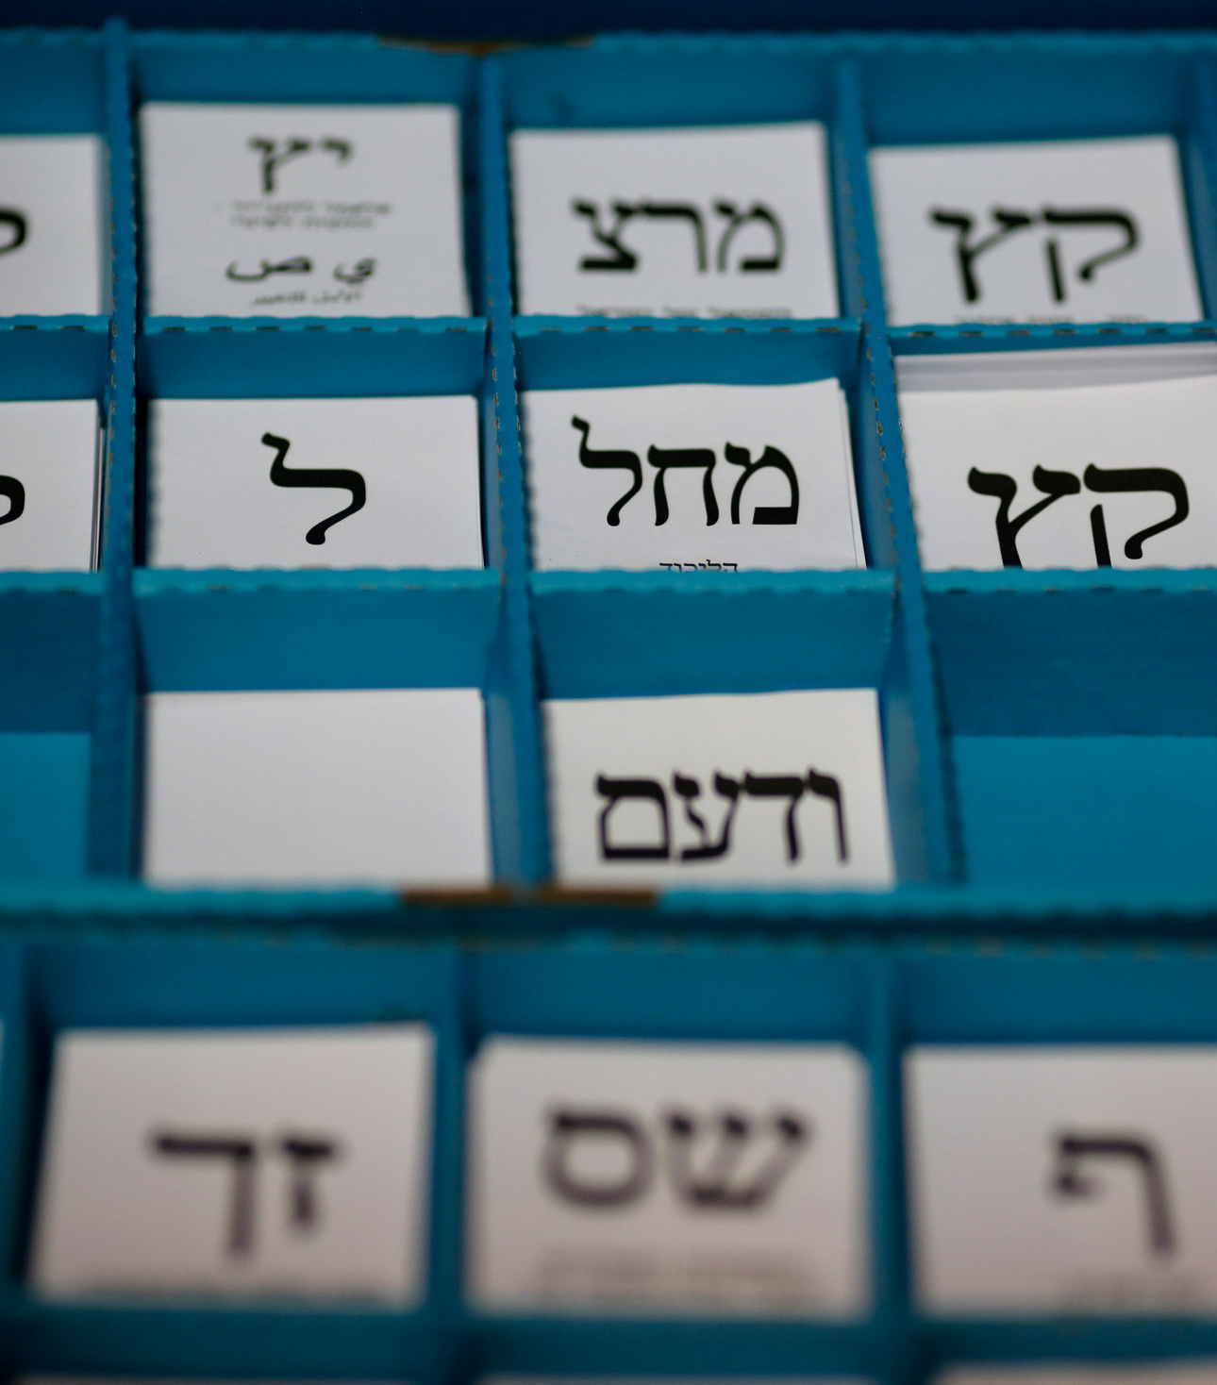
בחירות 2019 - סימולציות ותיקונים
מעבדה 3
דוד גרבויס
ליאב אלטר

Slide 2
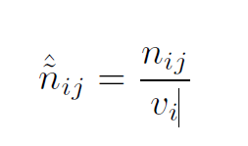

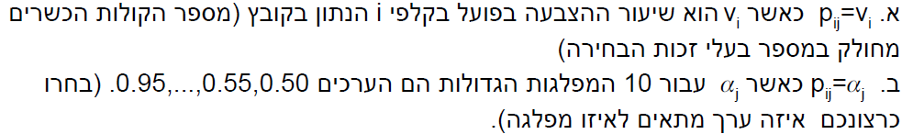
תיקון לתוצאות הבחירות
במעבדה 2 הצענו תיקון לתוצאות האמת ע"י בדיקה: מה אם כל אזרחי המדינה היו מצביעים? לשם כך הגדרנו n טילדה
על סמך תיקון זה, ביצענו סימולציה בינומית כאשר פרמטר הסיכוי להצלחה מתחלק לשני סעיפים:

Slide 3
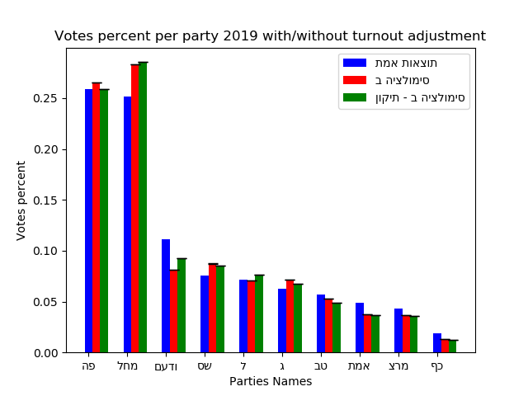
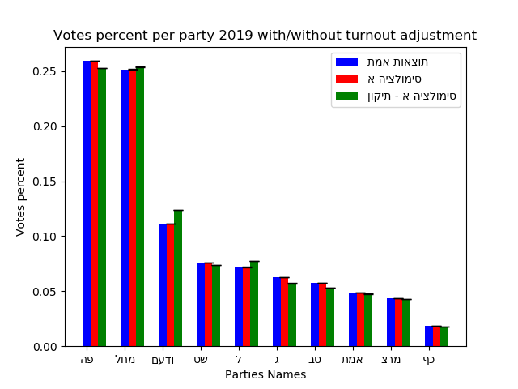


התוצאות:

Slide 4




תיקון לתוצאות הבחירות – מודל רגרסיה
𝛼argmin
מחשבים את האומדים לשכיחויות ההצבעה המתוקנות
X

Slide 5
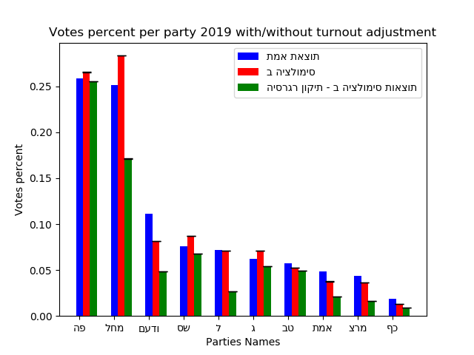
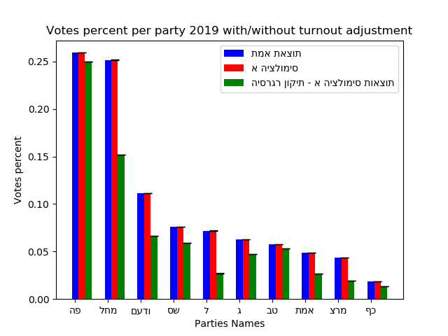
התוצאות:

Slide 6
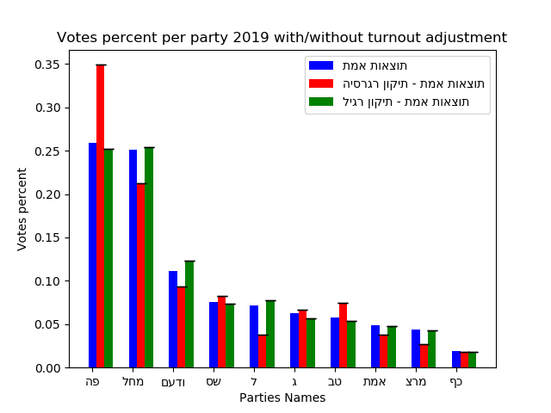
תיקון הרגרסיה לתוצאות האמת

